Slide 1
Светодиоды
Выполнила:
Вьюшина Екатерина
гр.21313

Slide 2
Светодиод
- полупроводниковый диод на базе p-n-либо гетероперехода, излучающий кванты света при пропускании через него прямого тока.

Slide 3
По характеристике излучения
Светодиоды с излучением в видимой части спектра
Светодиоды с излучением в инфракрасной части спектра

Slide 4
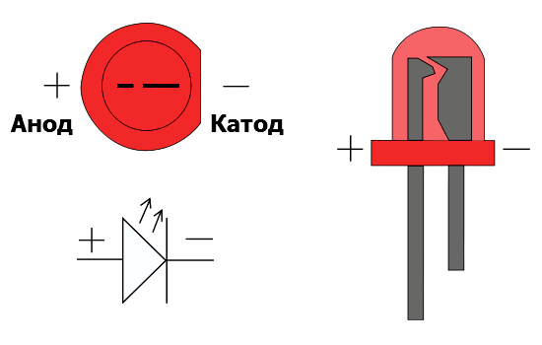
Устройство светодиода
1 - полупроводниковый кристалл
2 - проводящая подложка
3 – вывод отрицательной полярности (катод)
4 – вывод положительной полярности (анод)
5 – отражатель
6 - корпус

Slide 5
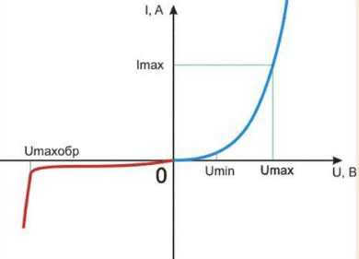
ВАХ светодиода
Диапазон питающих напряжений между Umin и Umax называется "рабочей" зоной, так как именно здесь обеспечивается работа светодиода.

Slide 6
Электрические характеристики

Slide 7
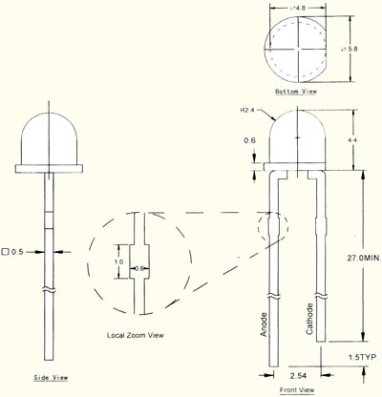
Белые светодиоды

Slide 8
Получение белого света с использованием светодиодов:
смешивание цветов по технологии RGB
нанесение желтого(или зеленого и красного) люминофора на синий светодиод
нанесение трех люминофоров, излучающих, соответственно, синий, зеленый и красный свет на поверхность светодиода, излучающего в ультрафиолетовом диапазоне
использование полупроводника ZnSe

Slide 9
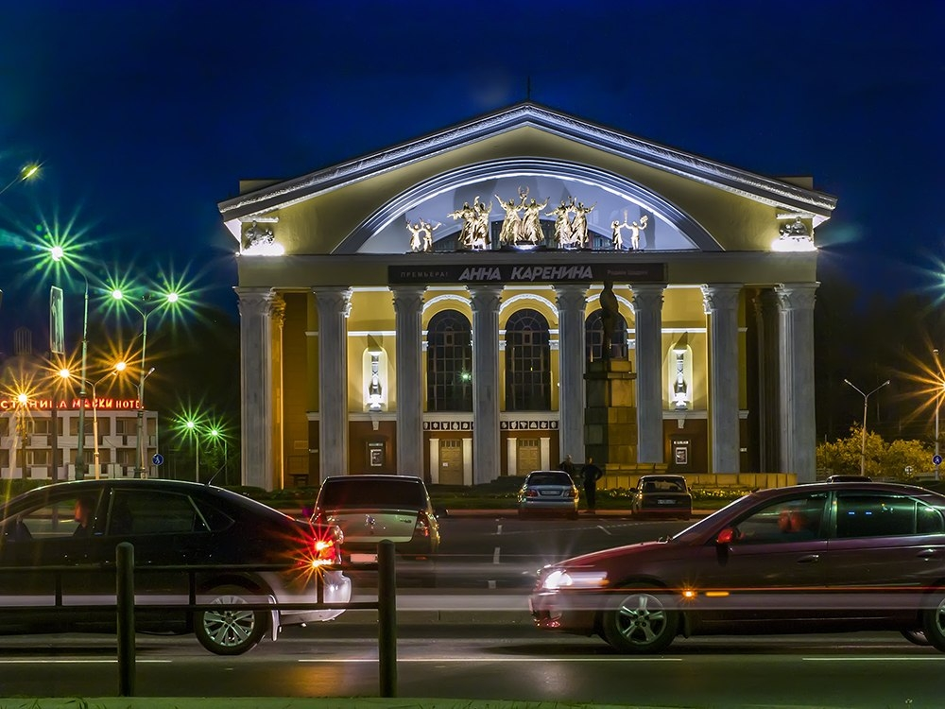
Применение белых светодиодов

Slide 10
Сверхъяркие светодиоды

Slide 11
Преимущества светодиодов
Безопасность
Простота использования и обслуживания
Разнообразие форм
Большой срок службы
Прочность
Возможность комбинирования различных цветов
Низкое потребление электроэнергии

Slide 12
Недостатки светодиодов
Слишком высокая цена
Малая величина светового потока
Качество светодиодов(задекларированный срок службы не подтверждается)

Slide 13
Нобелевская премия за «голубые» светодиоды

Slide 14
Список литературы:
Гуртов В.А. «Твердотельная электроника»: Учеб.пособие – 3-е изд., доп. Москва
www.bright-leds.ru
ru.wikipedia.org
www.infourok.ru

